Slide 1







Telegram-бот «RecipeAI»: инструмент для нахождения рецептов
Программа профессиональной переподготовки
«Искусственный интеллект и машинное обучение»

Slide 2


Slide 3


Состав группы:
Ковалец Илья Обучение модели
Полуян Юлия
Настройка датасета, написание Telegram-бота

Slide 4
Цель и задачи проекта:
Разработка интеллектуального Telegram-бота для поиска и рекомендации кулинарных рецептов, обеспечивающего персонализированный подход к подбору блюд на основе анализа пользовательских предпочтений, имеющихся ингредиентов и диетических ограничений. В его задачах состоит:
Сбор и обработка данных рецептов
Обучение модели для поиска и рекомендаций
Разработка бота с удобным интерфейсом
Тестирование точности и удобства
Особенности:
1. Использование NLP для понимания запросов
2. Пошаговое описание приготовления
3. Простота использования в Telegram

Slide 5
Анализ предметной области проекта
Описание проблемы:
Отсутствие универсального решения, которое объединяет:
1. Интеллектуальный поиск по имеющимся ингредиентам.
2. Рекомендаций на основе предпочтений.
3. Разнообразие рецептов при схожести запросов
Актуальность и практическая значимость:
Автоматизация подбора рецептов:
1. Экономит время при планировании питания.
2. Снижает пищевые отходы, используя имеющиеся продукты.
3. Поддерживает здоровые привычки.
4. Делает кулинарию доступнее для новичков.
Интеграция с Telegram обеспечивает мгновенный доступ для более чем 800 млн пользователей без установки дополнительных приложений.

Slide 6
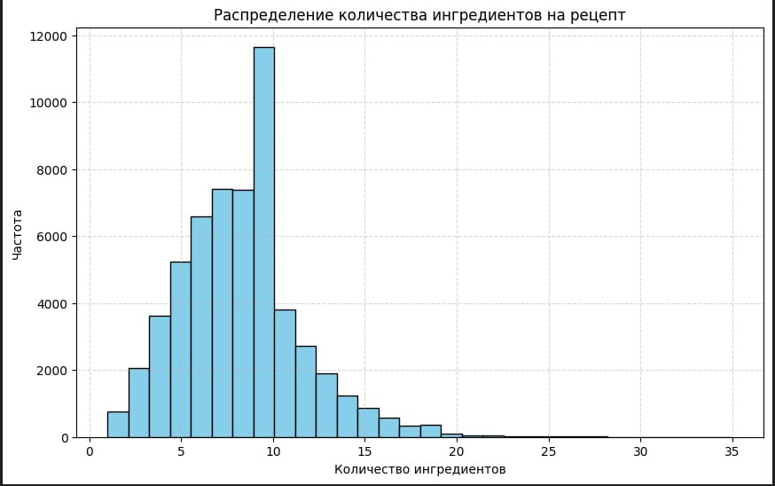
Анализ выборки из датасета

Slide 7
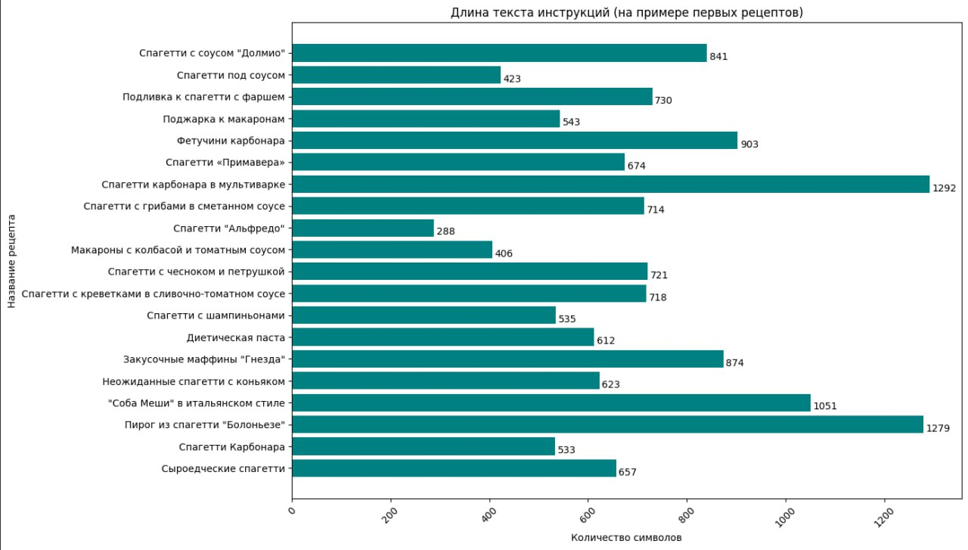
Анализ выборки из датасета

Slide 8
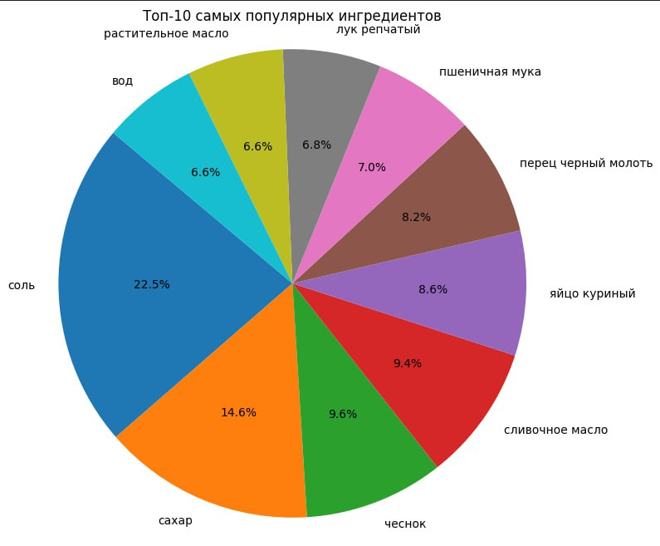


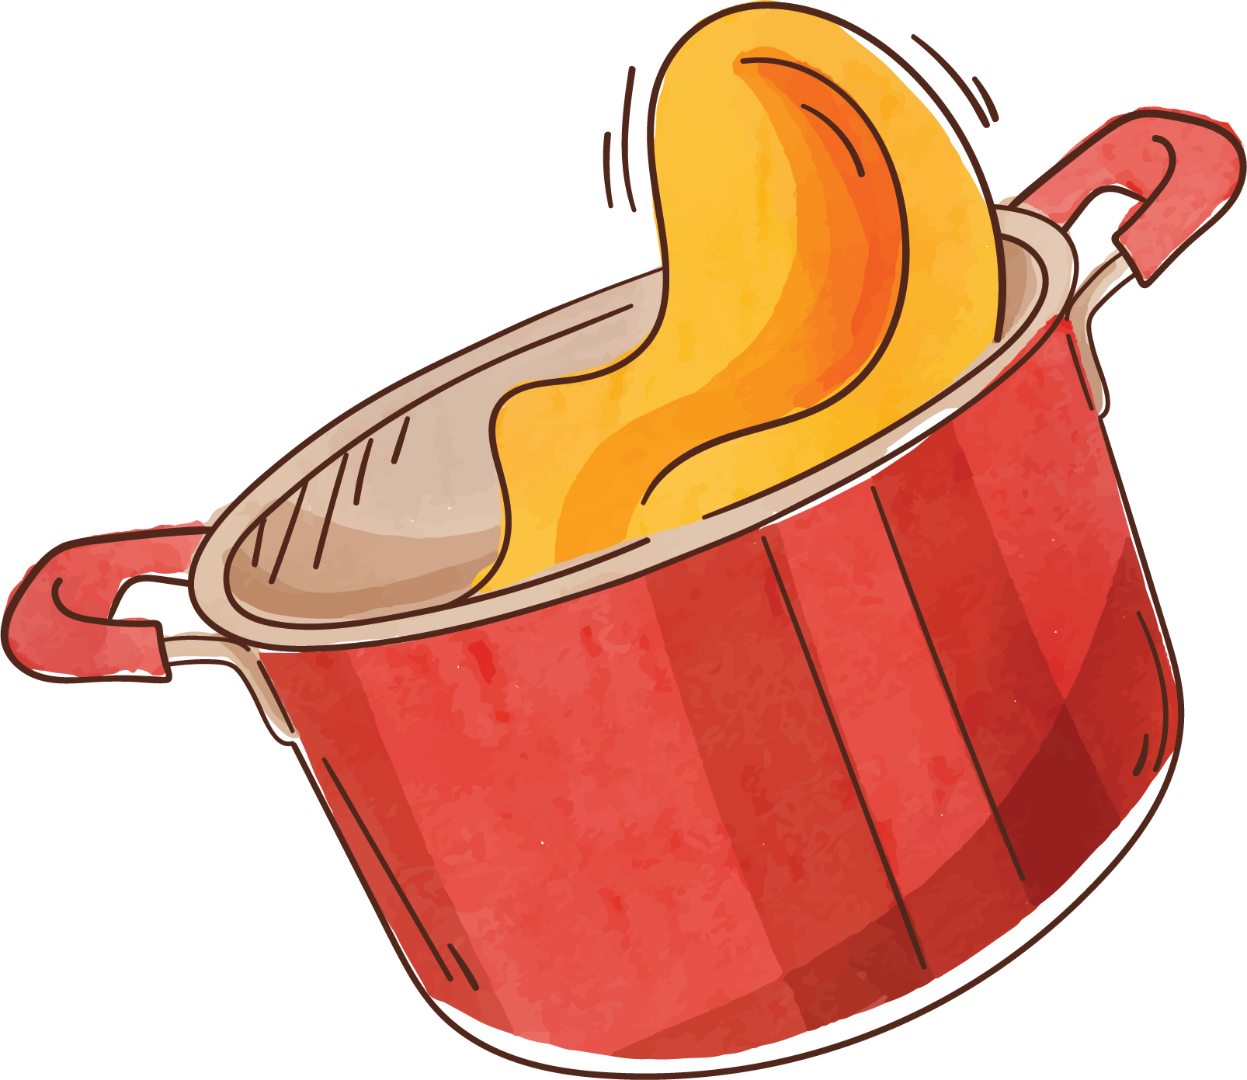

Анализ выборки из датасета

Slide 9
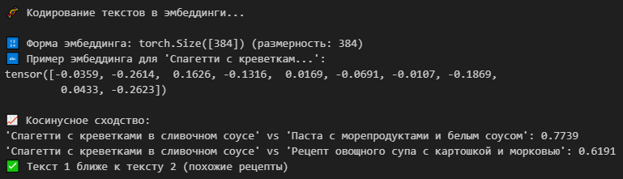
Пример работы создания эмбеддингов
Модель преобразует любой текст (например, рецепт) в числовой вектор фиксированной длины, который можно сравнивать с другими векторами, чтобы находить наиболее близкие по смыслу рецепты

Slide 10
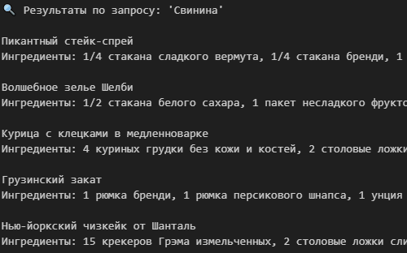
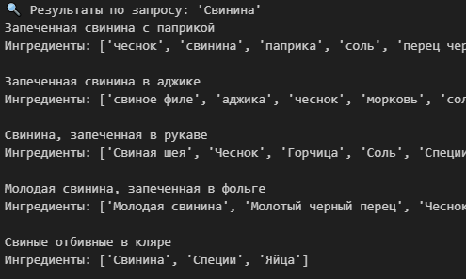
Пример работы поиска до и после дообучения
Для дообучения модели необходимы пары текстов, которые описывают одинаковые или похожие рецепты. Модель обучается на основе функции потерь, которая помогает ей сравнивать два предложения и находить между ними сходство.

Slide 11
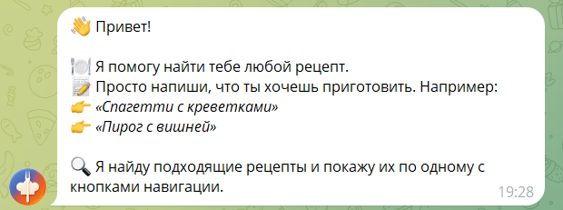
Тестирование
Бот эффективно взаимодействует с пользователем. При первом запуске он приветствует и предлагает ввести запрос

Slide 12
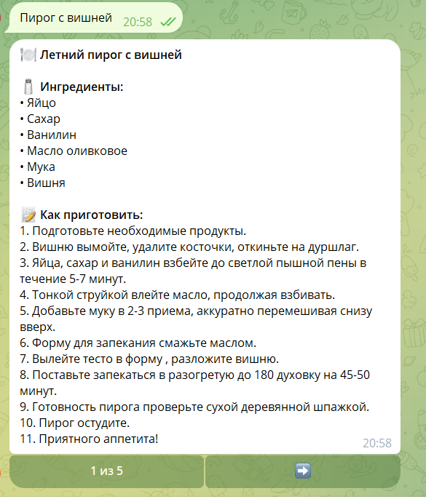
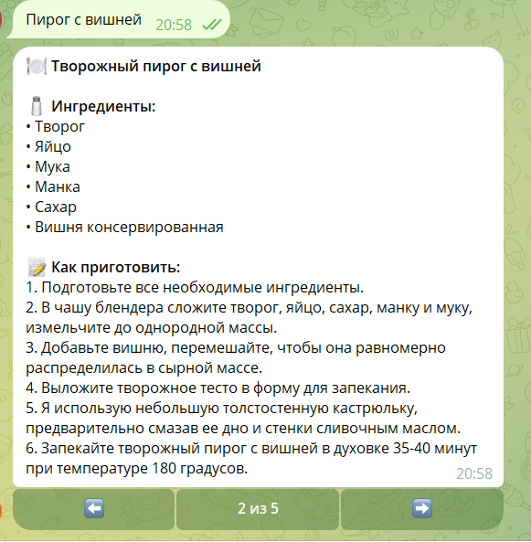
Тестирование

Slide 13
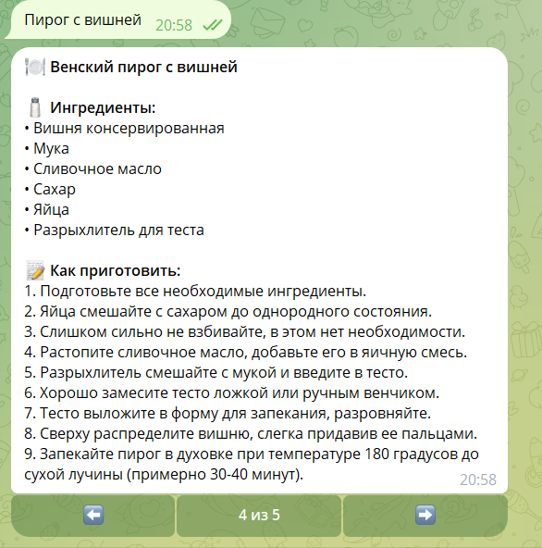
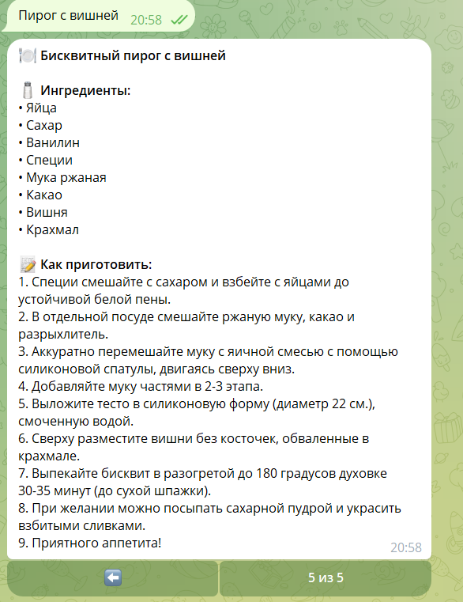
Тестирование

Slide 14
Вывод по тестированию
В ходе тестирования была продемонстрирована эффективность работы алгоритмов машинного обучения, обрабатывающих пользовательские запросы и осуществляющих поиск по обширной базе данных рецептов, состоящей из более 50000 рецептов.
При обработке запроса "Пирог с вишней" система успешно идентифицировала и извлекла из датасета несколько вариантов рецептов, включая летний, творожный, песочный, венский и бисквитный варианты приготовления. Анализ результатов показал, что алгоритм корректно обрабатывает как точные совпадения в названиях блюд, так и семантически близкие формулировки.
Каждый найденный рецепт представлен в стандартизированном формате, включающем:
1. структурированный перечень ингредиентов с указанием их количества
2. детализированную пошаговую инструкцию приготовления
3. параметры температурного режима и времени приготовления
4. дополнительные кулинарные рекомендации

Slide 15
Заключение
В результате выполненной работы был разработан Telegram-бот и обучена NLP модель, которая способна обработать множество параметров, связанных с кулинарными предпочтениями пользователей и имеющимися ингредиентами. На основе собранных данных бот обучается и в дальнейшем предлагает персонализированные рецепты в ответ на запросы пользователей. Благодаря этому владельцы кафе и ресторанов теперь смогут быстро находить идеи для меню, а обычные пользователи — легко выбирать блюда для приготовления.
В процессе работы были получены и закреплены навыки выбора и реализации алгоритмов машинного обучения, подбора гиперпараметров, а также организации процесса обучения и применения обученной модели. Проект демонстрирует значительный потенциал для расширения функциональности, включая интеграцию с "умной" кухонной техникой, что сделает приготовление пищи еще более простым и эффективным.

Slide 16




Спасибо за внимание!

